Slide 1
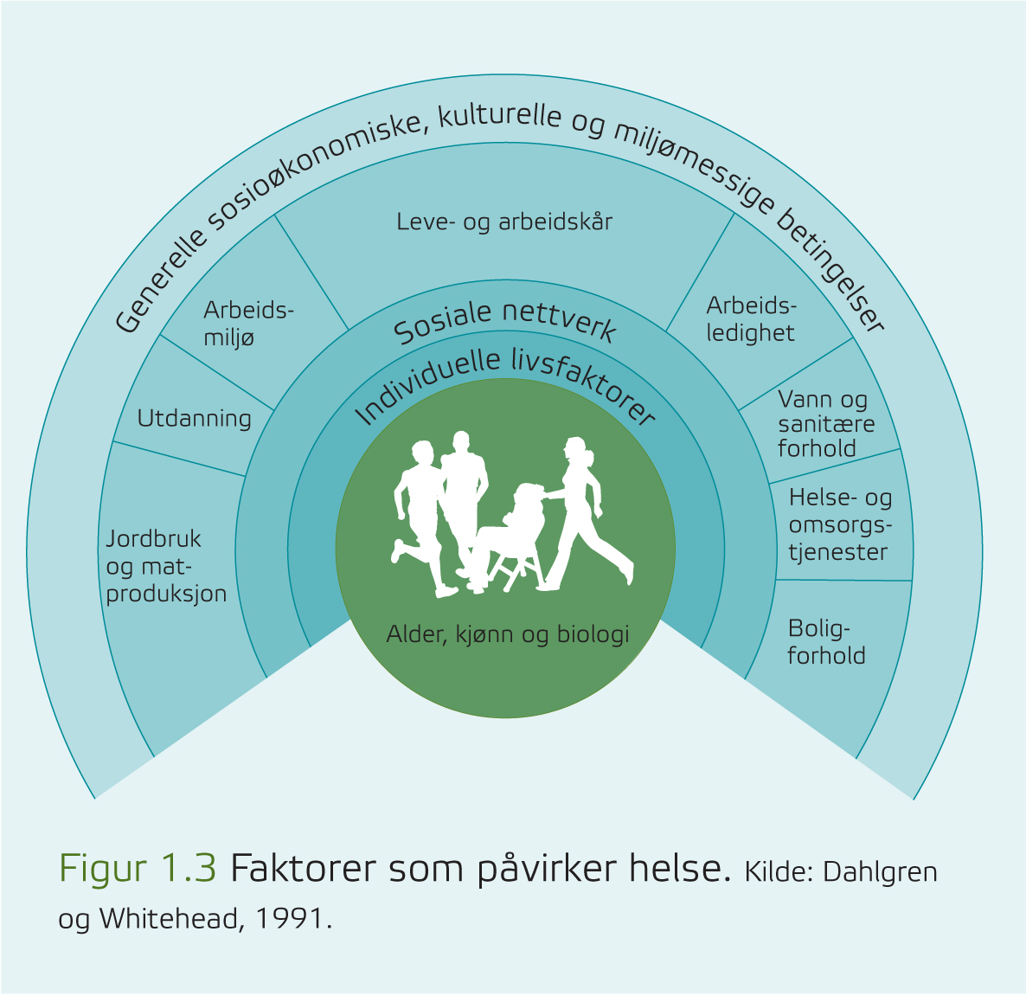
Dahlgren & Whitehead 1991

Slide 2
Vidare folkehelsearbeid, ein del av planarbeidet i embeta?
  Nytt lovverk
    Ny PBL (m/ helsefokus)
    Ny lov om folkehelse i Fylkeskommunen
  Fylkeskommunen skal ha oversikt over helsetilstanden
  Samhandlingsreforma vil styrke den kommunale oversikten over helsetilstanden?
  Plan som eit reiskap i folkehelsearbeid, i forhold til bakenforliggende årsaker
    Levekårsfaktorar
    Livsstilssjukdomar
  Helsedir skal kome med nye veilederar;
    Samfunnsdelen, demografi, oppvekst data m.m.
    Bestemmelsar til arealdelen
    Konsekvensvurderingar, helseperspektiv
  Få til eit meir tverrfagleg samarbeid? Internt i avdelingane og mellom avdelingane
  Planforum ein sentral møteplass

Slide 3
To nivå i førebyggande og helsefremmande arbeid:
Det store folkehelsearbeidet:
Velferdssamfunnet. Sikkerhet for arbeid, inntekt og bolig, rent vann, trygg mat, tilgang til natur, sosial tilhørighet osv osv. Mye av dette er politiske utfordringer.
Det lille folkehelsearbeidet:
Arbeid rettet mot de viktigste helsefaglige utfordringer. Fysisk aktivitet, overvekt, tobakksbruk, ernæring, alkohol og annen rus osv. Mye av dette er faglige utfordringer.

Slide 4
Ny plandel i Plan- og bygningslov
Tredde i kraft 01.07.09
Formålsparagrafen §1-1. Folkehelse/ helse går inn i forarbeida til lova, som ein del av bærekraftbegrepet. Prinsippet om universell utforming skal ivaretas i planlegginga og krava til det enkelte byggetiltaket.
  Fremje befolkningens helse og motvirke sosiale skilnader, samt bidra til å førebygge kriminalitet
  Samfunnsdelen skal gi retningslinjer for arealbruk
  Medvirkningsparagrafen er styrka, kommunen har ei spesiell plikt til å tilrettelegge for grupper som krev ”spesiell tilrettelegging”

Slide 5
Ny plandel i Plan- og bygningslov
§ 1-1. Lovens formål
Loven skal fremme bærekraftig utvikling til beste for den enkelte, samfunnet og framtidige generasjoner.
Planlegging etter loven skal bidra til å samordne statlige, regionale og kommunale oppgaver og gi grunnlag for vedtak om bruk og vern av ressurser.
Prinsippet om universell utforming skal ivaretas i planleggingen og kravene til det enkelte byggetiltak. Det samme gjelder hensynet til barn og unges oppvekstvilkår og estetisk utforming av omgivelsene.

Slide 6
Ny plandel i Plan- og bygningslov
§ 3-1. Oppgaver og hensyn i planlegging etter loven
Innenfor rammen av § 1-1 skal planer etter denne lov:
a) sette mål for den fysiske, miljømessige, økonomiske, sosiale og kulturelle utviklingen i kommuner og regioner, avklare samfunnsmessige behov og oppgaver, og angi hvordan oppgavene kan løses
e) legge til rette for god forming av bygde omgivelser, gode bomiljøer og gode oppvekst- og levekår i alle deler av landet
f) fremme befolkningens helse og motvirke sosiale helseforskjeller, samt bidra til å forebygge kriminalitet
g) ta klimahensyn gjennom løsninger for energiforsyning og transport h) fremme samfunnssikkerhet ved å forebygge risiko for tap av liv, skade på helse, miljø og viktig infrastruktur, materielle verdier mv.
Notes:
b) sikre jordressursene, kvaliteter i landskapet og vern av verdifulle landskap og kulturmiljøer
c) sikre naturgrunnlaget for samisk kultur, næringsutøvelse og samfunnsliv d) legge til rette for verdiskaping og næringsutvikling
Planleggingen skal fremme helhet ved at sektorer, oppgaver og interesser i et område ses i sammenheng gjennom samordning og samarbeid om oppgaveløsning mellom sektormyndigheter og mellom statlige, regionale og kommunale organer, private organisasjoner og institusjoner, og allmennheten.

Slide 7
Vestfold: "Helse i Plan”
Statistikker – utvalgte områder
BEFOLKNING Folkemengde og befolkningsvekst Befolkningsandeler ulike aldersklasser Innvandrerbefolkningen Barn med innvandringsbakgrunn BOLIGFORHOLD Antall boliger etter bygningstype Privathusholdninger etter husholdningstype ØKONOMISK TRYGGHET Inntekt Trygd og sosialhjelp Levekårsindeksen SKOLE- OG ARBEIDSMULIGHET Andel med høyere utdanning Andel som dropper ut av videregående skole Sykefravær Sysselsetting og arbeidsledighet Pendling | HJELP ETTER BEHOV Barnehagedekning Unge sosialhjelpstilfeller Pleie- og omsorgstjenester SOSIAL TILHØRIGHET Antall skilsmisser og separasjoner Valgdeltagelse YTRE MILJØ OG SIKKERHET Veitrafikkulykker Gang- og sykkelveger Lovbrudd Utslipp Forgiftninger LEVEVANER Tannhelse Røyking Alkoholvaner Aborttall unge kvinner Dødsårsaker

Slide 8
Lov om fylkeskommuners oppgaver i folkehelsearbeidet Ot.prp.nr.73
(2008 – 2009)
§3 Fylkeskommunens oppgaver med å fremme folkehelse innen de oppgaver som fylkeskommunen er tillagt, herunder regional utvikling og planlegging, forvaltning og tjenesteyting.
Fylkeskommunen skal være pådriver for, og samordne folkehelsearbeidet i fylket, bl.a. gjennom alliansebygging og partnerskap og ved å understøtte kommunenes folkehelsearbeid.
§4 Oversikt over helsetilstanden og påvirkningsfaktorer i fylket
Som grunnlag for folkehelsearbeidet i fylket, jf. § 3, skal fylkeskommunen ha den nødvendige oversikt over helsetilstanden i fylket og de faktorer som kan virke inn på denne, herunder trekk ved utviklingen som kan skape eller opprettholde sosiale helseforskjeller.

Slide 9
Verktøy for å skaffe relevante folkehelsedata
Kommunehelseprofiler www.helsedirektoratet.no/kommunehelseprofiler
Kommunebarometeret
http://nesstar.shdir.no/kommunebarometer/
Norgeshelsa
www.fhi.no
Kostra
www.ssb.no/kostra
Helsebiblioteket
www.helsebiblioteket.no

Slide 10
Kommunehelseprofiler
Kommunebarometer
  Barometeret viser korleis kommunen avvik frå landssnittet
Nye indikatorar i Kommunehelseprofiler
  Fråfall i vidaregåande skule,
  Lovbrot
  Netto driftsutgifter pr innbyggar til idrett
  Netto driftsutgifter til kultur i prosent av kommunens totale driftsutgifter

Slide 11
Planlag – planforum, eit svar på?
Behov for betre kommunal samordning
Lite systematisk arbeid med kommuneplanane sin samfunnsdel
Arealfokus, tradisjonelt i kommuneplanarbeid
Nye forventningar frå kommunane, staten og lovgivinga

Slide 12

Ei reform er heilt nødvendig
Vidareføring av noverande utvikling ikkje berekraftig:
behovsauke
økonomi
personelltilgang
Pensjonsreforma og NAV-reforma

Slide 13

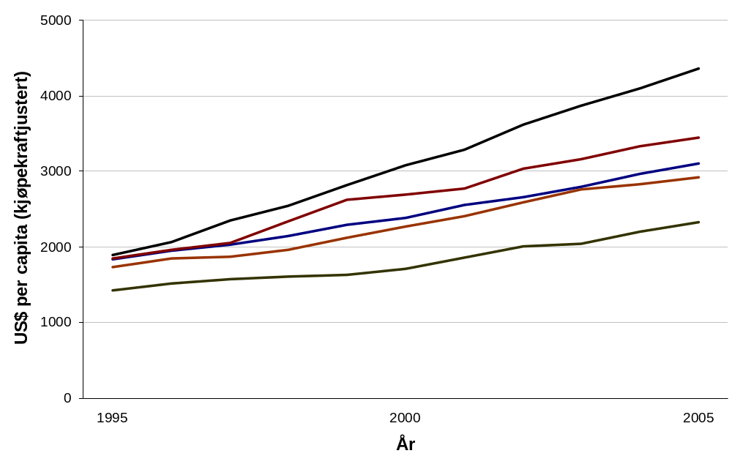
Prioritering
Utvikling i helseutgifter per innbygger
Norge
Island
Danmark
Sverige
Finland
Kilde: OECD

Slide 14

Situasjons- analyse
Mål – ønskt utvikling
Verkemiddel

Slide 15
Folkehelsearbeid
Folkehelsearbeid er samfunnets samlede innsats for å fremme helse, redusere risiko for sykdom og skade, samt beskytte mot ytre helsetrusler
Målet er flere leveår med god helse i befolkningen og å redusere sosiale helseforskjeller
Strategien retter seg mot hele befolkningen
I tillegg til helsesektorens innsatser, ligger påvirkningsfaktorer i alle samfunnssektorer
St.meld.47; Samhandlingsreformen

Slide 16
Samhandlingsreformen
Pasientene skal få bedre behandling der de bor. Det skal lønne seg å forebygge sykdom i forkant i stedet for å reparere i etterkant. Regjeringen vil satse mer på å unngå at folk blir syke og vil sørge for at det lønner seg for kommuner og sykehus å samarbeide. Dette er de viktigste målene i St. meld. nr. 47 (2008-2009), Samhandlingsreformen – Rett behandling – på rett sted – til rett tid, som i dag legges fram.

Slide 17
Ny nasjonal helseplan
Hovudlinjene frå Folkehelsemeldingen vert vidareført
Redusere sosiale skilnader i helse som eit gjennomgangstema
Omtale av helsetenesta si rolle i folkehelsearbeidet
  Førebyggande innsats i ulike deler av tenesta
Arbeidslivet som arena for førebygging og intervensjon
Kan bli aktuelt å kople lokalbaserte aktivitetar nærare mot NAV
Fastlegen skal bli navet i kommunehelsetenesta
Styrking av skulehelsetenesta er eit viktig tiltak og mål i reforma. Ei kartlegging av kapasiteten vert gjennomført i desse dagar
Nytt lågterskeltilbod i alle kommunar
Lærings- og meistringssenter i kommunane

Slide 18
Nye tiltak i kommunehelsetenesta?
Kommunale lærings- og meistringstenester
Tverrfaglege team
Behandling av pasientar før, i staden for og etter sjukehusinnlegging
Helseovervaking, folkehelsearbeid, samfunnsmedisinske oppgåver, planarbeid, samarbeidsavtalar

Slide 19
Nytt lågterskeltilbod til kommunane
Frisklivsresept skal erstatte grøn resept
Frisklivssresept skal verte eit tilbod til alle som vil endre livsstil
  Det er forslag om at alle som vil kan melde seg?
  Brukarane skal få tilbod om ein helsesamtale med vekt på endringsfokusert rådgiving
  I helsesamtalen skal oppfølgingsbehov kartleggast, og individuell plan for endring av livsstil utarbeidst
  Lågterskelsentralane skal tilby intensive program og kurs innan fysisk aktivitet, kosthald og røykjeslutt
  Lågterskeltilbodet skal ha tilsett minst ein person med helsefagleg kompetanse (autorisasjon)

Slide 20

Aktivitetshåndboken
Fysisk aktivitet i førebygging og behandling
Del 1 handlar om fysisk aktivitet i eit folkehelseperspektiv, med fokus på motivasjon, tilrettelegging og generelle aktivitetsråd.
Del 2 presenterer konkrete råd for bruk av fysisk aktivitet i behandlinga av 33 ulike sjukdommar og tilstandar.
Mellom anna er følgjande råd skissert for Avhengihet og misbruk:
Organisert fysisk aktivitet og trening kan dempe subjektivt ubehag i den akutte abstinensfasen.
Ein anna verknad av fysisk aktivitet i avgiftningsfasen er betre søvn
Betring av fysisk form er den viktigaste langtidsverknaden av regelmessig fysisk aktivitet
  Betre hjartefunksjon, perifer sirkulasjon, normalisering av blodsukkernivå og nevrologiske symptom
  Reduksjon av depresjon og angst

